Slide 1
武汉公共数智底座项目
项目评审点决策（DRB）
---适用于AI算力平台项目
姓名:何维刚
工号00614988
项目角色：项目经理
日期：2026年8月
代表处：湖北代表处
Security Level:

Slide 2
DRB评审要求
入口条件：
见附件
评审时间点：所有满足DRB评审入口条件要求的项目，必须在ATB决策前或提交商务特价决策申请前完成。
PDRT会议安排：地区部评审会在每周二、周四, 周一、周三下午四点前提交电子流且材料合格方可上会。
DRB申请：电子流地区部秘书初评：刘秋月 84225253
DRB电子流申请如下：https://app.huawei.com/eisdp/project/#/DrxManage
DRB操作指导：http://3ms.huawei.com/km/groups/1004371/blogs/details/6550873?l=zh-cn

Slide 3
DRB决策输入件
DRB决策输入件 | 完成情况 | 说明
DTRB评审结论 | 详见PPT | 提供DTRB系统发布的结论邮件或截图
专业服务解决方案（服务销售item BOQ） | 详见PPT | 如果有相关材料，请提供附件
项目交付方案（交付SOW,供应链，外包，验收，集成计划等） | 详见PPT | 如果有相关材料，请提供附件
项目投标支撑文档（标书） | 尚未组织投标 | 如果有相关材料，请提供附件
DRX 评审checklist表 |  | 按照《DRx评审checklist》填写（需按刷新后的Checklist），并作附件进行上传，重点算力平台场景可交付性评审Checklist
运维运营方案 | 不涉及
BCM评估结论 | 不涉及
项目关键假设 |  | 提供假设责任人承诺跟踪闭环假设承诺签字扫描件或确认邮件，并作为附件进行上载；
项目交付风险 |  | 按照《风险评估表2.0》对风险准备进行进行量化，并上传风险评估表；

Slide 4
目录
项目背景及概况
标书与合同分析
解决方案可交付性评审
项目交付方案
分包/伙伴能力评估
项目假设
项目交付风险
运营运维方案
项目服务成本测算
项目DRB决策点
裁剪规则说明：
对于AI节点(A+K/A+X )这类简单交付场景，不涉及解决方案评审的，可裁剪或标注不涉及
项目范围不涉及运营运维的，对应章节可裁剪或标注不涉及

Slide 5
项目背景及概况
项目名称 | 武汉公共数智底座项目 | Proposal编码 | PRO20260803100731 | 系统部 | 政务一网通军团(L1)
项目经理 | 何维刚/00614988 | 交付场景 | AI算力平台 | 签约模式 | 渠道签约
是否涉及云平台 | 是/否 | 云平台版本 | 不涉及 | 云平台运维模式 | 不涉及
规模（万） | 客户投资空间 | *亿 | 进展情况 | 最终客户是否发标 | 是/否
 |  |  |  | 华为预计签单时间 | 2026.9
 | 华为参与空间 | *亿
 |  |  |  | 华为预计发货时间 | 2026.9
最终客户信息 | 湖北省科技投资集团有限公司
交付环境 | 机房已经具备，代表处暂无相关交付经验
项目范围 | 整个项目主要包含计算、网络、机房、交付实施等4个模块，以计算解决方案和设备为主导，其中华为可参与空间主要为计算、光模块、灵衢线缆、服务等，占项目规模约95%。 本次DRB 对应商务申请（单号：S2026082600125）16套1024 昇腾超节点范围
项目目标 | 1.2026年9月30日完成5首批12卡超节点智算集群部署，2026年12月31日完成整体1024卡超节点智算集群部署 2.其余15套1024超节点具体交付计划待具体明确，预计27年完成
商业模式 | 当前商务申请只涉及商务规模，暂未决策渠道通路
工期要求 | 首批次512卡集群930点亮

Slide 6
价值与主张
客户的期望与收益，我们的项目能给客户带来什么价值
  湖北省科技投资集团有限公司计划采用950DT智算芯片搭建1024卡国产超节点智算集群，构建集算力底座、高速互联等于一体的全栈式AI算力基础设施架构，算力主要用于承载湖北政务应用、高校科研、ZJ业务验证等项目整体涉及1024张950DT算力卡，整体建设周期拟定为2-3个月，计划于2026年9月30日完成512卡超节点智算集群部署，2026年12月31日完成整体1024卡超节点智算集群部署，首批业务验证完成后，计划在扩建15个1024超节点集群。

Slide 7
客户组织架构，及沟通矩阵
整体架构：
填写说明：客户视野整体架构及关键干系人
领导班子
XX
书记 董事长
XX
企业发展部主任
XX
办公室主任
XX
总工程师
项目尚未投标，待刷新
项目负责人
XX
XX

Slide 8
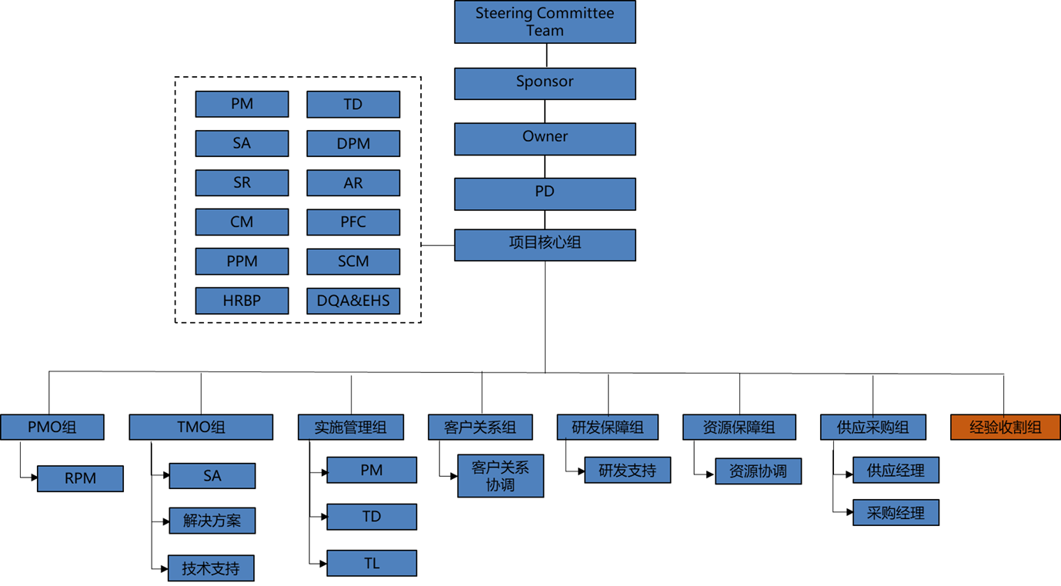
华为组织架构，及沟通矩阵
华为架构：
填写说明：客户视野整体架构及关键干系人
L2交付人员初步确认：
PD: 何维刚
TD：陈冬
CC DPM：田立超
CC DPM：余志华
昇腾DPM：张伟康
计算TL：高泽豪
SR：王登阳
SA: 周宁
服务经理：林海振
AR：王聪
L1总负责：胡壮
沟通管理要求：
对口人员每周（月）例行拜访客户侧对口人员，根据客户情况及关注事宜，汇报对应工作进展情况，并获取客户诉求，输出拜访纪要。（分层分级拜访及沟通制度）
每周X核心组通过联合办公会议向客户搞成汇报工作进展，听取客户意见和建议，输出会议纪要，发送给项目组全体成员。
每周X项目组内部例会，同步问题及风险进展。输出沟通纪要。
Sponsor汇报：每周项目周报，每月sponsor月报，xxx时间sponsor汇报

Slide 9
目录
项目背景及概况
标书与合同分析
解决方案可交付性评审
项目交付方案
分包/伙伴能力评估
项目假设
项目交付风险
运营运维方案
项目服务成本测算
项目DRB决策点

Slide 10
交易模式
填写要求：
详细描述从华为到最终客户的签约路径，签约业务范围，付款等
本轮商务申请未涉及项目渠道通路决策，待后续通路明确后再补充
交付
湖北科投
回款
合同界面
二代
总代
华为技术

Slide 11
项目场景
ZJ
华为
开源
KT/联通
说明
1、智算区
① 新一代950训练节点，支持低精度格式和1K超节点域，本项目1期512卡，后扩容至1024卡
② 无参数面
③ 业务/存储面合一，2*200G接入字节网络，通过专线使用远端存储
④管理面接入ZJ MGT网络
2、存储区
① 使用远端存储
3、业务及管理网络
① ZJ选型和设计，其中S0~S3使用华为交换机，其他部分为第三方交换机
4、机房及交付
① 华为提供高密供电、高效散热、快速部署方案
② 华为负责SU平面的交付、验证及调优
模型
大模型
语言大模型
图像大模型
多模态大模型
ZJ AI平台
智算平台
集群调度（K8S）
MindCluster
云管服务
计算管控服务
网络管控服务
存储管控服务
运维服务
运维管理服务
算力底座
CANN(Compute Architecture for Neural Networks)
CCAE
（Cluster Computing Autonomous Engine）
HCCL
测试OS openEuler/商用OS DEBIAN
AI计算
存储
超节点灵衢总线平面
网络
业务平面
管理平面
机房适配
液冷机柜
Atlas 950 SuperPoD
液冷方舱微模块
风墙 电力模块 母线 风冷柜 CDU 二次管路 光纤布线
基础配套设施
冷源 一次侧 变压器 柴发等

Slide 12
项目范围-服务
服务类型 | 服务描述
集群集成与使能服务 | 湖北科投定制集群系统调优服务-Atlas 950_1024卡，包含：L1L2协同、集群算管对接联调、集群健康检查、集合通信测试、可靠性测试、模型训练测试、稳定性测试、集成验收
AI计算规划设计与实施服务（训练） | 规划设计、工程安装、超节点内链路保障、产品初始化、硬件压测、部署、调测、验收
CCAE解决方案实施服务 | CCAE解决方案规划设计、安装部署、资源纳管、系统对接、验收测试
驻场服务 | 1人5年驻场7*24中级驻场服务
维保服务 | 5年+3个月金牌+服务、介质保留服务、备件现场保障服务
机房适配 | 集成商租赁运营商机房，运营商委托华为CNBG团队改造交付

Slide 13
项目范围-设备-1024
设备类型 | 设备型号 | 单位 | 数量（含备件） | 说明（底色为HW提供）
昇腾超节点 | Atlas 950 SuperPoD | 套 | 1 | 512卡AI计算集群配置8个计算柜和4个灵衢柜 单个计算柜配置如下： 1、设备形态：整机尺寸≤44OU。 2、处理器：配置≥16颗 ARM架构国产CPU处理器，单颗CPU核心数≥96核，主频≥2.3GHz。 3、AI处理器：配置≥64个昇腾950DT AI处理器，单个AI处理器配置HBM显存≥96GB。 4、内存：配置≥192*96GB 内存，配置≥24个DDR内存插槽，最大内存传输速率≥6400MT/s。 5、硬盘：配置≥32*3.84TB NVMe SSD硬盘。 6、参数面（SO）网卡：配置≥32*800GE光口。 7、CPU（存储面）网卡：配置8*2*200G光口（含配套的光模块）。 8、电源：配置≥18个热插拔6.0 kW电源模块，支持N+1冗余。 单个灵衢柜配置如下： 1、 4个灵衢设备，每个灵衢设备128个800G端口。 2、 电源：配置≥6个热插拔6.0 kW电源模块，支持N+1冗余。
运维节点 | R220K V2 | 台 | 3 | 单节点CPU≥48C，主频≥26GHz，内存≥256GB，≥6*3.84T SATA SSD，≥1*200GE网卡
DCI交换机 | LS-12500R-2XL | 台 | 4 | 用于DCN业务面网络和ONT连接
业务面DCN网络 | CE交换机 | 台 | 36 | S3、S2、S1：CE9875-64EO 27台，S0：CE8885-48BQ8EO 9台
Tracker交换机 | B5010 | 台 | 2 | TrackerS0交换机
业务面光跳线 | LC-LC-SM-D2.0-Push-Pull-Boot | 根 | 882 | DCI-S3互联线缆:32，S3-S2互联线缆: 280，S2-S1互联线缆: 408，S1-S0互联线缆: 144,S1-TrackerS0互联线缆:18
AOC线缆 | 200G-AOC-QSFP | 根 | 272 | S0-CTRAY互联线缆
业务面400GE光模块 | 400G-QSFP-DD-FR4 | 个 | 36 | DCI-S3, DCI侧光模块
业务面800GE光模块 | 800G-OSFP-2*FR4 | 个 | 892 | DCI-S3 S3侧光模块:36，S3-S2互联光模块 S2侧:136，S3-S2互联光模块 S3侧:132，S2-S1,S2-CS1, S2侧光模块:202，S2-S1,S2-CS1, S1 CS1侧光模块: 202，S1-S0互联光模块:152, S1-TrackerS0互联光模块：32
管理面交换机 | ①H3C-S9820-8C ②RG-S6510-48VS8CQ(V2.0)/DCS-7050SX3-48YC8-F ③LS-5590-48T4XC-EI-H3 ④Vertiv_ACS8048DAC | 台 | 46 | ①MDCI、MS3、MS2、BS2: 9 ②MS1、BS1: 5 ③MS0、BS0: 26 ④Conserver: 6
管理面线缆 | CAT5E网线-50M | 根 | 1224 | BS0-SVR互联线缆:640，MS0-Switch互联线缆:320，Conserver-Switch互联线缆:264
管理面光跳线 | LC-LC-SM-D2.0-Push-Pull-Boot | 根 | 137 | DCI-MDCI互联线缆:9，DCI到运营商传输互联线缆：9，MDCI到运营商传输互联线缆：3，MDCI-MS3互联线缆：6，MS3-MS2,MS3-BS2互联线缆：6，MS2-MS1互联线缆：4，BS2-BS1互联线缆：4，MS1-MS0互联线缆：16，BS1-BS0互联线缆：32，MS0-交换板：16，BS0-交换板：32
管理面100GE光模块 | ①100G-CWDM4-QSFP ②100G-QSFP28-LR4 | 个 | 56 | ①DCI-MDCI, DCI侧光模块：9，DCI-MDCI, MDCI侧光模块：9，MDCI-MS3互联光模块：10，MS3-MS2,MS3-BS2互联光模块：8，MS2-MS1互联光模块：8，BS2-BS1互联光模块：8 ②DCI到运营商传输，DCI侧光模块：10，MDCI到运营商传输，MDCI侧光模块：3
管理面10GE光模块 | 10G-LR | 个 | 136 | MS1-MS0互联光模块：36，BS1-BS0互联光模块：68，MS0-交换板：32

Slide 14
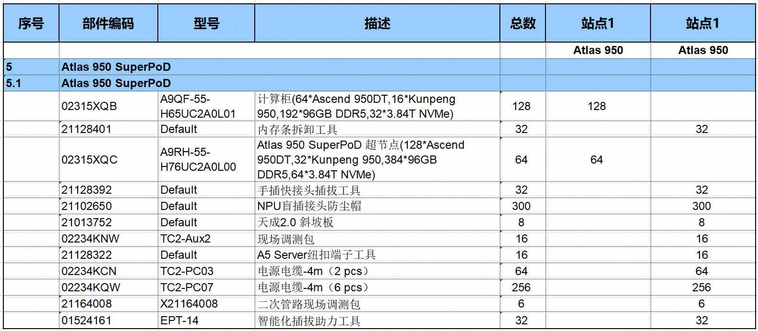
项目范围-设备-16K卡

Slide 15
责任矩阵
S/N | Tasks Description | Responsible Parties |  |  | 备注
 |  | 最终用户（ZJ） | 业主（KT） | 华为
1 | L1液冷机房改造 | S | S | R* | 集成商租赁运营商机房，运营商委托华为CNBG做L1改造（L2提资）
2 | 液冷设备运输与入场 | S | S | R | 渠道
3 | 设备安装上架 | S | R | S | 泛指机架类设备（风冷交换机、服务器等）
4 | 液冷设备管路对接、电路对接 | S | S | R | ASP
5 | 液冷机柜保压、通水、上电 | S | S | R
6 | 综合布线 | R | R | S | ZJ规划组网&水平布线端接 KT 负责MS0/BS0-Server布线端接
7 | 整网规划设计（IP地址、端接等） | R | S | S | 华为提供集群内部规划
8 | 部署服务器调试(2台风冷） | S | R | S | 通用服务器（X86）
9 | 业务面交换机调试、网络验证 | R | R | S | 字节部分由ZJ负责配置下发，HW部分IP的初始配置是HW完成，网络验证由ZJ负责
10 | MGT面交换机调试、网络验证 | R | R | S | 字节部分由ZJ负责配置下发，HW部分IP的初始配置是HW完成，网络验证由ZJ负责
11 | CCAE调试 | S | S | R
12 | 超节点规划设计与实施（含灵衢） | S | S | R | 压测、固件、调测OS等
13 | 超节点集合通信、训练、性能测试 | S | S | R
14 | ZJ软件平台安装 | R | S | S | 正式OS安装、软件平台安装、功能验证
15 | 运营商专线开通及对接 | R | S | S | 湖北-怀来专线
16 | 整网联调、验证 | R | S | S | 整体功能验证
17 | 维保服务 | S | S | R | 厂商负责，华为出货部分计算设备维保：出厂自带5年标准+（先按照5年3个月，金牌+），维保起始时间确认（起始时间按照1230）；
18 | 现场运维 | R | S | S | 设备运维：KT与联通沟通确认
注意事项：
对于责任矩阵分工，存在较高风险或争议的任务条目，需要重点给出应对措施，并纳入后续的风险、假设中。

Slide 16
其他关键条款分析
变更条款 | 填写说明：指明标书/合同中是否存在变更条款，若存在，简单描述变更条款，并说明风险及应对措施
验收流程及标准 | 填写说明：指明标书/合同中是否存在验收流程及标准，若存在，简单描述，并说明风险及应对措施
免责条款 | 填写说明：指明标书/合同中是否存在免责条款，若存在，简单描述，并说明风险及应对措施
罚款 | 填写说明：指明标书/合同中是否存在罚款，若存在，简单描述，并说明风险及应对措施
维保 | 填写说明：指明标书/合同中是否要求维保，若存在，简单描述，并说明风险及应对措施
保险条款 | 填写说明：指明标书/合同中是否存在保险条款，若存在，简单描述，并说明风险及应对措施
工期、货期 | 填写说明：简单描述标书/合同对工期、货期的要求，并说明风险及应对措施 2026年9月30日完成512卡超节点智算集群部署，2026年12月31日完成整体1024卡超节点智算集群部署
其他条款 | 填写说明：简单描述是否存在其他关键条款，如回款，保密，网络安全等，并说明风险及应对措施
运营 | 填写说明：运营招标文件中KPI、SLA要求：（列示关键项说明）

Slide 17
目录
项目背景及概况
标书与合同分析
解决方案可交付性评审
项目交付方案
分包/伙伴能力评估
项目假设
项目交付风险
运营运维方案
项目服务成本测算
项目DRB决策点

Slide 18
智算集群整体技术架构
ZJ
华为
开源
KT/联通
说明
1、智算区
① 新一代950训练节点，支持低精度格式和1K超节点域，本项目1期512卡，后扩容至1024卡
② 无参数面
③ 业务/存储面合一，2*200G接入ZJ网络，通过专线使用远端存储
④管理面接入ZJ MGT网络
2、存储区
① 使用远端存储
3、业务及管理网络
① ZJ选型和设计，其中S0~S3使用华为交换机，其他部分为第三方交换机
4、机房及交付
① 华为提供高密供电、高效散热、快速部署方案
② 华为负责SU平面的交付、验证及调优
模型
大模型
语言大模型
图像大模型
多模态大模型
ZJ AI平台
智算平台
集群调度（K8S）
MindCluster
云管服务
计算管控服务
网络管控服务
存储管控服务
运维服务
运维管理服务
算力底座
CANN(Compute Architecture for Neural Networks)
CCAE
（Cluster Computing Autonomous Engine）
HCCL
测试OS openEuler/商用OS DEBIAN
AI计算
存储
超节点灵衢总线平面
网络
业务平面
管理平面
机房适配
液冷机柜
Atlas 950 SuperPoD
液冷方舱微模块
风墙 电力模块 母线 风冷柜 CDU 二次管路 光纤布线
基础配套设施
冷源 一次侧 变压器 柴发等

Slide 19
解决方案可交付性评审结论
填写说明：分别分析产品解决方案以及专业服务解决方案（TMO）可交付性的评审结论以及风险点的落实情况；
DTRB评审结论：
填写说明：不通过
DTRB评审风险状态：
序号 | 评审要素 | 评审结论 | 评审意见
1 | 产品技术方案可交付性 | 不通过 | A5 POD上电依赖的数字能源850KW CDU当前未TR5，无法满足设备按期成套集成上电需求。
2 | 服务方案可交付性 | 不通过 | 当前项目承诺绝对工期930完成交付，L1准备完成度及产品ESS发货风险极高，绝对工期为禁止条款。
3 | 网络安全方案满足度 | 通过 | 当前按照标准组网方案已配置出口防火墙。
4 | 业务连续性满足度 | 不涉及 | 不涉及
5 | 专业服务配置 | 带条件通过 | 当前按照交付范围配置了下路集成专业服务，但是驻场服务尚未确定。
6 | 硬件或软件版本早期发货(GA前) | 不通过 | 当前设备尚未完成TR5，尚未进行ESS发货申请备案审批，无法保证设备货期。

Slide 20










项目整体组网拓扑
图 例
100G 网络
25G 网络
智算区（武汉机房）：8计算柜+4灵衢总线柜
10GE 网络
GE 网络
传输OTN
200GE TCP/IP网络
400G 网络
MDCI
灵衢总线 网络
DCI: 12500R*4
2*2=4 LC-LC
MS3
运营商独享专线1T
S3: CE9875-64EO*8
2*2=4 LC-LC
2*2=4 LC-LC
4 * 400G
参数面
组网
mgt-bigpod
BMC-bigpod
S2: CE9875-64EO*8
传输OTN
MS2
BS2
2*2=4 LC-LC
2*2=4 LC-LC
3 * 400G
路由器/专线接入
MS1
BS1
S1: CE9875-64EO*8
核心汇聚交换机
Peer-link
核心汇聚交换机
2*8=16 LC-LC
2*16=32 LC-LC
DAD
MS0*8
BS0*16
2 * 400G
S0: CE8885-48BQ8EO*8
Switch1
SwitchM
SwitchN
Switch8
Switch1
SwitchM
SwitchN
Switch16
...
...
...
...
...
...
TrackerS0:B5010
存储业务面
业务面
24*10GE
每柜3*10GE
128*200GE
每CPU单板2*200G
10*200GE
每服务器2*200G
假设：如果是32N的，就是现在的SO 数量，如果是16N，那就减半
8*GE
每柜1GE
Atlas 950 SuperPoD
CCAE节点*3
部署服务器*2
EDR
5*GE
高性能存储
20*GE
每柜1GE+每灵衢设备1GE
Atlas 950 DT SuperPod x 16
存储区（xx机房）:ZJ提供，不在本项目范围
灵衢总线平面
Notes:
1、计算设备维保：出厂自带3年标准+；SLA客户要求备件到达时间，维保起始时间确认；与产品线对齐设备维保，也要与KT、ZJ对齐；
2、设备运维：三方对齐运维责任界面分工，约7.29号会议对齐
3、集成服务：非华为设备不交付，华为设备责任界面的集成分工需要与客户对齐；
4、设备清单：华为界面提供的设备包括软件、硬件、License与ZJ 的客户确认；
5、综合布线：硬装、综合布线需要明确责任方；线缆的长度测量数据提供；
6、AI使能服务：需要与ZJ对齐是否需要；

Slide 21

互联方式：
1、server-S0：每CPU刀片出2*200GE 业务接口，每柜8 组2*200GE 业务接口，交叉上行接入8台 S0 交换机；
2、S0-S1：每S0出8* 800GE口，按照CLOS全互联方式进行组网接入S1交换机；
3、S1-S2：每S1出24*800GE （800G出2*FR4）上行，按照CLOS全互联方式进行组网接入S2交换机；
4、S2-S3：每S2出16*800G （800G出2*FR4）上行，按照CLOS全互联方式进行组网接入S3交换机；
5、S3-DCI：每S3出4*400GE，上行，按照CLOS全互联方式进行组网接入DCI交换机；
6、CCAE/跳板机-S0：每服务器上行2*200GE（不组bond，S0交换是bond4），共10*200GE交叉接入S0；
已确认：
1、server侧openeuler确认单网卡2*200GE支持组bond4，采用M-lag堆叠组网。
待确认：
1、客户S0交换机是bond4，CCAE单网卡2*200GE网口不支持组bond，需与客户确认是否要组bond 。 责任人：陈雨
2、下次客户例会上与ZJ确认LLD输出情况。
业务网络设计（ZJ负责）
组网说明
DCI: 12500R*4
400G-QSFP-DD-FR4: 32
计算柜每柜配置 8 组2*200GE 业务接口，每柜上行规格为8×2×200GE；按 8 柜为一组组网单元，合提供 128 个 200GE 下行接入端口，对应配置8 台 S0 型业务 Leaf 交换机CE8885-48BQ8EO （单台S0下行48*200G，上行8*800G，满足1K扩容需求）。
S0上行全连接至业务S1交换机，使用800G互联，每台S0上行8*800G到S1，构建无阻塞转发平面，满足大流量业务数据的高速传输需求。一期 512 卡集群共 8台计算柜，对应配置完整高速接入链路资源，扩容至 1024 卡后可复用现有核心层架构。S0接入与S1层交换机按照CLOS全互联方式进行组网，形成miniPOD，每个minipod可实现384个200G的接入，实现后期灵活扩容；每个minipod设置2台TRACKER设备，用于网络质量探测。
S1到S2采用24*800G（800G出2*FR4）上行，40*800G下行连S0。
S2到S3级网络通过400G无收敛互联，实现未来灵活minipod的扩容能力。
S3上联到4台DCI汇聚交换机，通过DCI交换机连接OTN设备，实现专线接入。
DCN网络需要支持TCP、RDMA混跑
1*4*8=32 LC-LC
800G-OSFP-2*FR4: 32
S3: CE9875-64EO*8
800G-OSFP-2*FR4: 128
4 * 400G
4*8*8=256 LC-LC
800G-OSFP-2*FR4: 128
S2: CE9875-64EO*8
800G-OSFP-2*FR4: 192
6 * 400G
3*8*8*2=384 LC-LC
S1: CE9875-64EO*8
800G-OSFP-2*FR4: 192
800G-OSFP-2*FR4: 64+16
2 * 400G
2*8*8=128 LC-LC
800G-OSFP-2*FR4: 64
800G-OSFP-2*FR4: 16
S0: CE8885-48BQ8EO*8
2*8*2=32 LC-LC
TrackerS0:B5010
200G-AOC-QSFP: 128*2
说明
Server01
Server2
Server3
Server4
Server5
Server126
Server127
Server128
图例
两台设备互联所需线缆数*上行设备数*下行设备数*冗余系数=总线缆数:线缆类型
HW配合
...
...
...
...
...
...
CCAE
跳板机
800GE链路
Bond4
计算节点
400GE链路
光模块类型: 光模块数量
计算柜1
Server1-8
计算柜2
Server9-16
...
计算柜8
Server120-128
200GE链路
假设：如果是32N的，就是现在的SO 数量，如果是16N，那就减半
线缆长度需要根据机房环境确认

Slide 22
MGT网络设计（ZJ负责）
互联方式：
交换机侧：
1、Switch-MS0：每灵衢柜出5*GE口，共4 组20*GE ，交叉上行接入8台 MS0 交换机；
2、MS0-MS1：每MS0出2* 10GE口，共16*10GE按照CLOS全互联方式进行组网接入MS1交换机；
3、MS1-MS2：每MS1出2*100GE ，共4*200GE上行，按照CLOS全互联方式进行组网接入MS2交换机；
4、MS2-MS3：每MS2出2*100GE ，共4*200GE上行，按照CLOS全互联方式进行组网接入MS3交换机；
5、MS3-MDCI：每MS3出2*100GE ，共4*200GE上行，按照CLOS全互联方式进行组网接入MDCI交换机；
6、server-MS0：每交换板出1个10GE上联到MS0交换机，交叉全互联；
服务器侧：
7、交换板-BS0：每交换板出2*10GE+1*GE上联BS0交换机；
8、BS0-BS1：每BS0出2*10GE ，共32*10GE上行，按照CLOS全互联方式进行组网接入BS1交换机；
9、BS1-BS2：每BS1出2*100GE ，共4*100GE上行，按照CLOS全互联方式进行组网接入BS2交换机；
10、BS2-MS3：每BS2出2*100GE ，共4*100GE上行，按照CLOS全互联方式进行组网接入MS3交换机；
11、CCAE/跳板机-BS0：每服务器出1*GE（MGT带外口），共5*GE口上联8个BS0交换机；
本期项目带内管理网络与业务网络合一使用；仅单独设计带外管理网络。管理面整体按 1024 卡满配规模规划端口与设备资源，一期512卡阶段全量部署核心设备，扩容阶段仅新增接入链路即可。
BMC带外管理：AI计算柜每柜4*10GE+1*GE，每个总线设备柜5*GE；通用服务器、交换机等，每台一个带外管理口连接到带外管理交换机。
带外GE采用MS0交换机（每台下行40*GE，上行2*10GE ），共计约8台。 带外10GE带外接入需要32个接口，采用BS0、MS0交换机（每台下行40*GE，上行2*10GE ），共计约16台。
MSO向上连接到MS1进行汇聚，MS1到MS2通过全互联形成BMC POD，便于后期平滑扩展。
每个BMC POD汇聚到MS3，最终接入DCI实现与专线互联。
MDCI:H3C-S9820-8C*2
100G-QSFP28-LR4: 4
组网说明
2*2=4 LC-LC
100G-QSFP28-LR4: 4
MS3:H3C-S9820-8C*2
100G-QSFP28-LR4: 4+4
2*2=4 LC-LC
2*2=4 LC-LC
100G-QSFP28-LR4: 4
100G-QSFP28-LR4: 4
MS2:H3C-S9820-8C*2
mgt-bigpod
BMC-bigpod
BS2:H3C-S9820-8C*2
100G-QSFP28-LR4: 4
2*2=4 LC-LC
2*2=4 LC-LC
100G-QSFP28-LR4: 4
100G-QSFP28-LR4: 4
100G-QSFP28-LR4: 4
MS1:RG-S6510-48VS8CQ*2
BS1:RG-S6510-48VS8CQ*2
10G-LR: 16
10G-LR: 32
2*8=16 LC-LC
2*16=32 LC-LC
10G-LR:16
Switch1
SwitchM
SwitchN
Switch8
Switch1
SwitchM
SwitchN
Switch16
10G-LR: 32
MS0:LS-5590-48T4XC-EI-H3*8
...
...
...
...
...
...
BS0:LS-5590-48T4XC-EI-H3*16
2*10GE
----
40*GE
2*10GE
----
48*GE
40*8=320 CAT5E网线15m
40*16=640 CAT5E网线15m
S0
S1
S2
S3
Server1
ServerM
ServerN
Server128
图例
HW配合
...
...
...
100GE链路
Switch
计算节点
CCAE
跳板机
10GE链路
GE链路

Slide 23
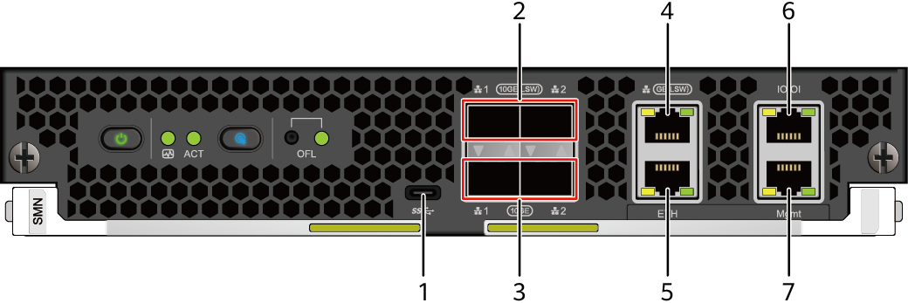
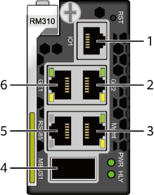
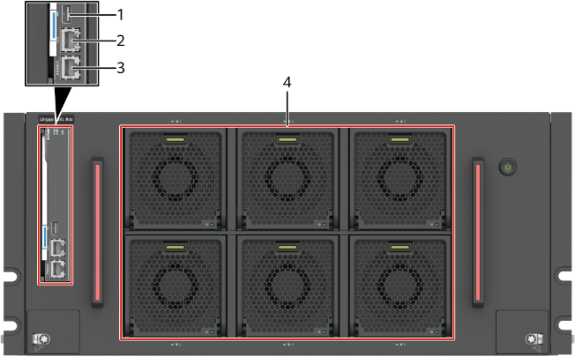
MGT网络： ZJ规划组网&水平布线端接，KT 负责MS0/BS0-Server布线端接，HW 负责Server网卡基础配置
已刷新
MS0:LS-5590-48T4XC-EI-H3*8
mgt-bigpod
BMC-bigpod
BS0:LS-5590-48T4XC-EI-H3*16
2*10GE
----
40*GE
...
...
2*10GE
----
48*GE
CAT5E网线-50M
5根
iCONEC_LC-LC-SM-xxM
16 x 2/柜 = 32
iCONEC_LC-LC-SM-xxM
16 x 1/柜 = 16
CAT5E网线-50M
16 x 1/柜
CAT5E网线-50M 20根
4x1/个
CCAEx3
跳板机x2
② -> MS0
每柜出1根10GE
计算柜
SMN
x
16
③ -> BS0
每柜出2根10GE
⑦ -> BS0
每柜出1根RJ45
4x4x1/台
灵衢RM310
4x1=4
名称 | 规格 | 配置说明
SMN | 每柜1个 | 灵衢管理刀片通过PoDManager管理实现对灵衢互联刀片、CPU计算刀片、NPU计算刀片及灵衢IO转换刀片的带外统一汇聚管理。
RM310 ② | 10GEx2 | 可通过此接口直通机柜管理主模块RM310对计算柜进行资产管理和功率封顶等操作。
管理接口 ③ | 10GE x 2 | 可通过此接口登录PoDManager对计算柜进行带外管理。使用双口模式，3-1为网络侧使用，3-2计算侧使用
Mgmt ⑦ | BMC x 1 | 作为BMC管理口，实现对灵衢管理刀片的远程管理、监控和维护。
灵衢5508
4x4=16

Slide 24
运维方案设计
OneNet：工单系统
故障汇聚-->分析-->派单
No | 对接系统 | 接口方向 | 作用
1 | 灵衢网络（950） | 南向 | 灵衢网络设备状态、端口流量、告警信息收集
2 | PoDManager | 南向 | L0 UBM、L1（SFU）UBM数据及告警
3 | ZJ网络运维管理平台 | 北向 | CCAE分析结果北向对接客户运维系统
OneNet：观测系统
3
CCAE故障分析结果iSSUE：Syslog
CCAE标准版
光路分析、光路巡检、iSID拨测等
2
1
关键需求
【2026071533668】A5 PoD产品的PodManager的用户账号需要支持只读权限
【2026072840970】【ZJ客户诉求】灵衢软件ub ping特性需要支持配置任务，定时自动执行ping任务，避免CCAE周期性发送大量ping命令给灵衢软件，和当前A3 hccs ping的特性能力保持一致
PODManager telemetry上报、告警Trap上报
灵衢性能telemetry上报、告警Trap上报
计算节点1
计算节点8
灵衢L2 1
UBM
灵衢L2 1
UBM
管理板PoDManager
……
管理板PoDManager
……
L0
L1
L0
L1

Slide 25
机房布局设计（1024）
门
封闭热通道
1800
DXFU
x
6
?
房梁
630A
列头柜
630A
列头柜
C01
C02
C03
C04
C05
C06
C07
C08
C09
C10
线架
HW
HW
HW*
DCI
HW*
DCI
OTN
DCI
OTN
DCI
250
门
A04
96kW
2525
2250
HW
HW
9 x 计算柜
B01
B02
B03
B04
一期
一期
B05
B06
B07
B08
B09
B10
B11
B12
B13
B14
封闭热通道
1800
A01
A02
A03
A04
A05
A06
封闭热通道
A07
A08
A09
A10
柱子
柱子
A11
A12
HW
HW
7 x 计算柜
300
1200
1400
600
630A列头柜 x 10
升降平台
>2吨
>1600N/m
DN50
800
? mm
地板
门（1.5 * 2.7）
门
计算柜
灵衢柜
Notes:
单模块128卡，16台服务器，每排8个计算柜（8台服务器）+1个总线柜+1个网络柜

Slide 26
机房工勘报告及关键项检查项（L1&L2）：机房改造基于950设计要求定制改造
L1 工勘情况：https://onebox.huawei.com/p/9deb95a904ed5bfd14d33bdddd54310c
L1 DTRB | 类别 | 遗留问题
带风险通过 | 工期延期风险 | 1）目前客户期望绝对工期9月30日上业务与实际交付节奏有较大冲突，涉及超期罚款，建议预留足额风险准备金； 2）设备到货时间晚相应工期延长，自有人员成本增加，合作单位窝工导致的人员成本增加，建议预留人力成本。
 | 合同风险 | 1）目前未有详细合同内容，现有评审内容基于未来城联通项目群历史合同做的假设，建议最终招标合同确定后补充相关内容评审；
 | 新方案技术风险 | 2）机房升降台方案需要细化，补充配套设备成本；
 |  | 3）二次侧管径DN150是否满足需要跟进机关仿真结果；
 |  | 4）风墙吊顶方案需要注意配套消防设施。
L1&L2服务分工界面
领域 | L1 | L2
结构、电气专业 | * | 机柜按照、散力板、搬运车、地牛、定位螺栓、炮筒电源线（公头）、炮筒公母头对接
工艺专业 | * | 光纤布线、理线、插线、标签
暖通专业 | * | 机柜液冷供回水manifold与二次管路对接、机柜排水管对接
Notes:
排水管开孔和水管对接的工艺要求：不单独开孔，复用manifold
CDU检测报告，热仿真结果，水质检测、工质液检测、管路来料材质报告
风、火、水、电、空间、空气、热仿真、凝露、二次侧工质液
配电功率、PDU插口型号、数量，机柜布局、光纤型号、长度、数量
二次侧工质液、软管型号、下走水、上回风

Slide 27
网络安全自检分析
填写说明
1、明确等保要求 2、明确安全运维运营模式 3、对安全自检不满足的条款进行分析说明
参考样例如下：
交付范围：本项目华为是被集成，提供平台层，不做集成。
安全要求：等保、密评由总集负责。
ISV安全：不涉及。

Slide 28
集成验证等
填写说明：
1.解决方案涉及的产品（包括自研或合作或第三方），若首次应用，需考虑集成验证方案、范围、计划和成本
2.第三方产品的兼容性集成验证测试，推荐由第三方做兼容性责任主体，如由华为来做兼容性测试责任主体，需提前评估兼容性测试成本
集成验证责任主体：
填写说明：明确集成验证的责任主体是谁：华为还是伙伴
集成验证范围：
填写说明：列举集成验证活动所涉及到的干系方，如厂家暂不确定，可以预留空白或者填写意向厂商
不涉及

Slide 29
目录
项目背景及概况
标书与合同分析
解决方案可交付性评审
项目交付方案
分包/伙伴能力评估
项目假设
项目交付风险
运营运维方案
项目服务成本测算
项目DRB决策点

Slide 30
项目交付策略
填写说明：根据项目背景、项目级别、项目对客户及我司的市场意义、项目所在区域等，说明项目的定位（如增长、竞争、经营、战略性型项目），简要说明项目交付策略（如工程实施策略、物料采购/供应策略、分包服务采购策略、竞争策略、客户沟通策略、项目各模块交付优先级等）
一、需求来源（▉标书， □合同， ▉我司假设， ▉其他）：
根据初设方案、招标文件、交流纪要及决策汇报材料等，主要明确了项目模式通路、交付内容、边界、责任分工、物料采购/供应策略、分包服务策略、实施策略等内容。
二、项目交付策略
工程实施策略：
  项目采用现场交付，由业主单位、提供集中办公模式；
  项目配置分解为华为自有供货交付；
2. 客户沟通策略：建立高中低三层立体式组织型定期沟通矩阵，高层月度现场汇报，中低层双周现场汇报，根据需要随时沟通交流，紧急事宜现场沟通；不定期向联合专班/市府高层汇报项目整体情况和求助。
3. 技术资源获取和团队工作策略：
  组建三方联合交付项目组；
  建立TMO，对技术方案及实施进行总体把控和推动；
  关键资源获取，现场组建ITA团队、实施团队、集成测试团队，全面把控交付进度和质量等。
4. 流程策略：
  客户现场工作严格按照客户工作流程和工作质量要求；
  遵守双方的网络安全和隐私保护等规范制度。

Slide 31
首512卡集成实施计划
L1
机房工程建设
7月22日
7月25日
8月31日
9月5日
9月10日
9月15日
全部L1物料
下单生产
（定制管路下单）
风险：合同未下发
机房进场施工
科投立项评审
ZJ与KT明确意向
依赖：整体方案
合同下发
①具备南北向L2设备入场时间
②预布线入场时间
具备L2-DTpod 入场条件
L2所有设备上电
液冷设备通液
专线建设
南北向网络建设调试
整网联调：ZJ 业务测试
L2
设
备
交
付
7月7日
7月22日
8月30日
9月5日
9月27日
9月30日
？？？
ZJ
现网使用运维
方案锁定
专线建设启动
专线链路
建设完毕
具备调试条件（依赖上电）
南北向L2
设备到货
南北向网络
调试就绪
HW
移交超节点
ZJ内部：整网联调完毕
移交业务
（专线-南北向-DT集群的管理面、业务面打通）
超节点集群交付
6月18日
9月10日
9月15日
9月30日
HW
硬装
端接
软调/压测/集群测试
方案初稿
计算柜、总线柜到现场安装并柜
DT集群
上电
超节点集群内测试
依赖：确认验收标准
*基于临时组网方案调测
不依赖ZJ网络调通
Notes:
0818待明确的点：
1、930上线的边界：HW930完成超节点内部集成验证并移交，
2、验收标准：当前按照交付一本通对超节点验证
3、服务支撑内容：集成的方案规划、计划，HW按需配合
4、管理面业务面兼容性验证界面
5、风冷设备的提资要求与加电条件
CDU 8月底到货，无风险
列头柜
①CDU（待数能确认）、
②风墙（机关采购预计45天，数能方案待确认）、 8.12 + 60天
③列头柜（数能预计60天）、 之前编码给错了，已拦截，编码变更流程完成后再+60天 Plan B：客户自采流程也不会更快
④液冷管路（本地采购预计65天）、
⑤微模块（本地采购预计30天）、 8.8+30天+7天
⑥空调配电柜（机关采购预计45天）
设备进场后，布线、落柜（依赖微模块）、二次管路施工

Slide 32
人力资源计划-对应512卡交付范围
填写说明：填写项目全生命周期的自有人力和租赁人员的月度计划（需求类型、数量、获取途径）。（参照项目交付范围编写）
岗位 | 角色 | 人员级别 | 人员类别 | 资源部门 | 作战模式 | 总人月 | 规划设计 | L1改造 | L2部署 | 转维移交 | 备注 （资源缺口、获取途径等）
 |  |  |  |  |  |  | 7月 | 8月 | 9月 | 10月
项目管理 | PD | L3 | 自有 | 代表处 | 现场 | 2.5 | 0 | 1 | 1 | 0.5
 | PCM | L2 | 租赁 | 代表处 | 现场 | 3.2 | 0.2 | 1 | 1 | 1
方案设计 | SA | L3 | 自有 | 产品线 | 现场 | 2.5 | 1 | 0.5 | 0.8 | 0.2
技术管理 | TD | L2 | 自有 | 代表处 | 现场 | 4 | 1 | 1 | 1 | 1
 | DTD | L3 | 自有 | 军团 | 现场 | 4 | 1 | 1 | 1 | 1
计算 | 智算-TL | L1 | 自有 | 代表处 | 现场 | 4 | 1 | 1 | 1 | 1
 | 智算-TE | \ | 自有 | GTS | OCC拉远 | 8 | 2 | 0 | 2 | 2
网络 | 网络-TL | L2 | 租赁 | 代表处 | 现场 | 1.2 | 0 | 0 | 1 | 0.2
产品线 | DPM | \ | 自有 | 产品线 | 现场 | 4 | 1 | 1 | 1 | 1
 | 研发 | \ | 自有 | 产品线 | 现场 | 10 | 0 | 1 | 6 | 3
合计 |  |  |  |  |  | 41.4 | 7.2 | 7.5 | 15.8 | 10.9

Slide 33
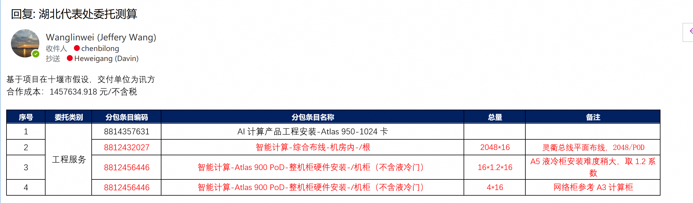
项目采购需求及采购策略--非转售采购需求
填写说明：
1、业务需求部门对采购需求的准确性和完整性负责// 采购PPM对采购策略的准确性负责
项目采购PPM对采购策略的书面确认依据：
项目采购PPM书面确认证据

Slide 34
项目第三方产品转售采购需求（仅展示场景三）
填写说明：
1、项目采购需求由业务需求部门负责，业务需求部门对采购需求的准确性和完整性负责（保持整个材料前后的一致性），采购PPM对采购策略的准确性负责
不涉及

Slide 35
项目研发合作及机关采购（非转售）需求—其他服务成本
不涉及
填写说明：
1、研发合作及机关采购不要与中国区工程采购混淆在一起
2、谁提供成本谁对成本的准确性负责（不属于中国区工程采购的评审范围）
3、此页成本正常情况下应归属于PBA页面中的“其他服务成本”；如归属于“合作成本” ，需要项目PFC书面确认

Slide 36
供应链管理计划
填写说明：供应工作内容（设备、物料、起始地点描述）；物料采购方案（各类物料采购地点、采购方式）；备货方案（齐套方案，备货流程）；分包商选择方案（运输、仓储）；供货计划（图表）；各类货期（备货、生产、运输）
计算、存储、网络等整体设备9月中旬到货，发货现场
产品类别 | 厂商 | 供货计划 | 到货地址
计算 | 华为 | 2026/9/15 | 直发现场
网络 | 华为 | 2026/9/15 | 直发现场

Slide 37
质量和EHS管理计划
填写说明：
1.质量管理：质量、验收标准（项目前期与客户、合作伙伴，有明确文档输出）；质量保证、验收流程及文档 ；质量培训（自有人员、ASP,CSP等） ；质量工作评价、奖惩机制 。
2. EHS管理规范要求。
请各项目经理根据项目情况制定计划，参考样例如下，详见附件：
模块 | 质量保证计划 评审关键点
范围和目的 | 1、范围是否和项目范围相符
质量目标 | 2、目标是否符合实际、可度量
管理职责 | 3、DQA是否已经到位
质量保证活动 | 4、质量活动计划是否清晰，且已明确具体责任人及时间点
1、本项目质量保证计划如下，详见附件
2、本项目EHS管理规定如下，详见附件
序号 | 项目阶段 | 质量管理关键活动 | 责任人 | 输出件 | 时间点
1 | 准备阶段 | 识别客户要求，制定项目质量保证计划 | DQA | 质量保证计划 | 2025年12月5日
2 | 准备阶段 | 与客户、监理、分包商共同确认项目质量标准，包括ICT基础设施、端侧硬件设备等 | DQA | 项目质量标准 | 2025年12月5日
3 | 准备阶段 | 项目质量&EHS交底及培训 | DQA | 会议纪要 | 2025年12月10日
4 | 准备阶段 | 建设示范站（可选） | TD | 示范站总结 | 不涉及
5 | 实施阶段 | 分包商依据质量标准进行100％自检 | 分包商 | 软、硬件自检报告、站点照片（要求详见下文） | 2025年12月15日
6 | 实施阶段 | 项目组进行过程质量抽检，建议抽检比例20%以上 | DQA | 检查报告、照片 | 2025年12月31日
7 | 实施阶段 | a.所有项目质量问题要进行监控和闭环（问题闭环周期小于15天）； b.通过项目简报通报项目质量状态，质量问题处理进展、困难与求助等。 | DQA | 质量简报（含问题监控表） | 2025年12月31日
8 | 实施阶段 | 隐蔽工程、分项工程质量验收 | DQA | 内部验收报告 | 2026年1月31日
9 | 实施阶段 | 重大质量问题/客户投诉专项处理 | PM | 回溯报告 | 2026年1月31日
10 | 关闭阶段 | 分包商绩效评估 | DQA | 绩效评估 | 2026年2月10日
序号 | 项目阶段 | EHS管理规定动作 | 输出件 | 时间点
1 | 准备阶段 | 总体组识别EHS风险，制定EHS管理规定及相关具体要求 | EHS管理规定及附件 | 2026年9月5日
2 | 准备阶段 | 组织入场前EHS培训及安全技术交底（附件1、附件9） | 培训/交底签到表、照片、纪要 | 2026年9月5日
3 | 准备阶段 | 确定施工现场专职/兼职安全员 | 安全员名单 | 2026年9月5日
4 | 准备阶段 | 特种作业人员资质（登高证、电工证等）检查并登记备案 | 特种资质登记表 | 2026年9月5日
5 | 准备阶段 | 组织签署EHS承诺书（附件2）并归档 | 承诺书签字件 | 2026年9月5日
6 | 准备阶段 | 落实现场施工PPE配置要求（附件5） | PPE配置 | 2026年9月5日
7 | 准备阶段 | 现场灭火器等消防及相关配套设施配备及检查 | 消防器具等照片 | 2026年9月5日
8 | 准备阶段 | 现场EHS相关要求、警示标志张贴（附件6） | 照片 | 2026年9月5日
9 | 准备阶段 | 组织消防演习等（附件7） | 消防演习策划书及照片 | 2026年9月5日
10 | 交付阶段 | 每日施工前安全教育与安全交底会 | 交底照片 | 交付阶段每天
11 | 交付阶段 | 安全员每日施工过程中EHS自检（附件3） | 检查表及照片 | 交付阶段每天
12 | 交付阶段 | 项目组不定期EHS遵从性检查（附件4） | 检查表及照片 | 交付阶段不定期
13 | 交付阶段 | 项目组定期输出EHS简报（附件8），根据情况发送客户、监理等相关方 | EHS简报 | 交付阶段每半月
14 | 交付阶段 | 重大EHS风险、安全隐患问题专项改进 | 相关记录 | 交付阶段每月
15 | 交付阶段 | EHS事故及时上报 | 通报/EHS电子流
16 | 关闭阶段 | 合作绩效评估/评价 | 绩效评估 | 2025年1月30日

Slide 38
网络安全管理计划
当前客户并未提出具体的网络安全要求，项目组将按地区部要求使用“基线”作为项目组的网络安全管理计划
序号 | 网络安全管理要求（基线） |  | 管控规则（代表处/项目组可结合实际适配）
 | 安全可信要素 | 具体要求 | 管理措施（建议） | 责任人（建议）
1 | 接入安全 | 1、接入客户网络的设备须符合客户网络安全环境要求和标准。 2、接入终端需定期查杀毒（每周一次Quick Scan、每月一次Full Scan），并能举证。 3、遵从地区部AMS要求和计划，动网终端需安装NetCare Client。 4、禁止带病终端接入客户网络，禁止从中国大陆以外地区接入客户网络。 | 1、项目开工前宣传 2、项目组例会强调 3、季度或半年度抽查 | PD
2 | 人员安全 | 1、涉及客户网络数据或接入客户网络的需获取CSC、涉及动网操作的需获取PPCC，并保持有效。 2、禁止在酒精或药物影响下工作，禁止疲劳状态下进行现网操作。 | 1、项目开工前检查和宣传 | PD
 |  | 3、识别/解读客户合同/协议条款要求，确定是否需设置“网络安全与隐私保护关键岗位”。 | 1、如有关键岗位要求，需遵从《GTS网络安全与隐私保护关键岗位管理规定》 | PD/TD
3 | 工具安全 | 1、服务作业工具须来自公司合规渠道（含客户书面指定），安装客户书面指定工具后需对安装目录所在硬盘进行全盘扫描一次。 | 1、项目组例会强调 2、部门网络安全责任人例行检查 | PD
 |  | 2、部署到客户网络的软件，需满足软件完整性要求，通过数字验签下载。 | 1、遵从平台下载规则（IT系统已强控） | TD
4 | 账号安全 | 1、客户授权的账号需遵从授权要求（包括不得转借等），并妥善保管，离岗时及时（10个工作日内）书面通知客户删除账号或修改密码等（账号保管遵从地区部AMS管理要求，包括录入NetCare等）。 | 1、项目组例会强调 2、项目组成员中途离开后及时向客户书面传递“及时删除相关人员的账号或修改密码” | PD/TD
 |  | 2、验收移交阶段：1）删除临时添加的账号；2）永久添加的人机账号、机机账号，以及修改了默认密码的账号，需做好移交、书面提醒客户做好账号密码修改，并保留证据；3）建议书面提醒客户根据产品手册做好默认账号密码的修改。 | 1、项目组例会强调 2、验收移交时，需获取已向客户书面移交的证据 | PD/TD
5 | 数据安全 | 1、禁止数据出境。 2、处理客户网络数据前需使用GDE/e-Right长期授权书模版获得客户书面授权，数据全生命周期遵从客户授权要求。 3、个人数据非必要不采集，如必须采集、需严格遵从客户书面授权要求，并按授权要求做好全生命周期的安全管理。 4、授权到期或应客户要求，需删除相应的客户网络数据（包括IT系统中的数据和个人办公电脑中的数据）。 5、交付与服务人员转岗时需删除本人所保存的客户网络数据。 6、涉及客户网络数据的电脑需启用BitLocker硬盘加密（非华为资产电脑遵从CEG CSA协议要求）。 | 1、项目PM/TD在项目开工前及时获取合格的客户网络数据处理授权书，并组织项目组内员工学习 2、项目验收移交阶段，检查员工电脑是否已遵从客户授权要求完成数据留存合规检查 | PD
6 | 漏洞管理 | 1、遵从《GTS网络安全漏洞管理规定》要求，1/2级漏洞需30天内完成运维客户侧沟通。 | 1、跟随5个E2E项目落地 | TD
7 | 网络安全事件处置 | 1、一旦发生安全事件（或可能发生安全事件），除了及时上报给业务主管外，需及时通报至中国区RCO和中国交付与服务合规官，或对应接口人（接口人：赵永安 00596598、龚向峰 00597247）。 2、工程师在处理客户问题过程中，如发现疑似网络安全问题，需在问题单系统中标识为“网络安全”。 | 1、项目组例会宣传 | PD/TD
8 | 动网操作、问题与事故管理等 | 1、遵从地区部AMS管理要求 | - | 代表处NATD主管、行业系统部维护经理/运营商大T
注：上述的管控规则，项目组可根据管理实际进行适配（管理措施、责任人都可修改，只要有人管、有动作都是可以的）

Slide 39
验收管理
填写说明：
从硬件、软件平台、应用等维度简要说明验收方案，验收标准和验收计划等，参考样例如下：
按照人工智能计算中心往期项目经验来看，客户大概率会请独立的第三方进行验收，验收内容主要包括设备型号、配置与数量，系统功能与性能2部分，验收的主要策略如下：
硬件验收
  按照合同验收，签署硬件设备接收文档。
系统功能与性能验收
1、ZJ暂无950产品验收基线，同意本次项目按照华为交付一本通标准验收
服务验收
  签署完工报告确认专业服务验收
  维保服务按照直线法验收

Slide 40
收入管理
填写说明：
根据收入解析结果和项目计划，填写收入确认方式，时间点等，参考样例如下：
类别 | 收入确认里程碑 | 验收时间 | 确认时间 | 确认单元 | 确认金额或比例 | 确认方式 | 触发责任人
设备 | POD | 26年9月 | 26年9月 | 合同设备收入 | 100% | POD完备 | 项目经理
服务 | 完工验 | 26年11月 | 26年11月 | 安装服务 | 100% | 完工验完备 | 项目经理
服务 | 完工验 | 26年12月 | 26年12月 | 集成管理 | 100% | 完工验完备 | 项目经理
*27年1.6万集群待ZJ 明确详细交付计划后刷新

Slide 41
存货管理计划
填写说明：
以项目中的合同为纬度根据项目计划，填写设备发货时间、收入确认时间，输出结转周期，对于非总集项目结转周期超过一个月、总集项目超过三个月的需要在说明处给出详细的原因，此项评审请供应链和财经的同事重点审视项目发货计划和收入确认计划的合理性，避免产生超期库存。
合同号 | 合同名称 | 发货时间 | 收入确认时间 | 结转周期 | 说明
不涉及

Slide 42
目录
项目背景及概况
标书与合同分析
解决方案可交付性评审
项目交付方案
分包/伙伴能力评估
项目假设
项目交付风险
运营运维方案
项目服务成本测算
项目DRB决策点

Slide 43
伙伴展示及能力评估
本项目华为仅交付超节点，整体不分包

Slide 44
目录
项目背景及概况
标书与合同分析
解决方案可交付性评审
项目交付方案
分包/伙伴能力评估
项目假设
项目交付风险
运营运维方案
项目服务成本测算
项目DRB决策点

Slide 45
项目假设（解决方案及其它）
序号NO. | 假设名称Assumption Name | 描述Description | 兑现方式Redemption Method | 关键假设Key Assumptions
1 | 定制责任 | 如果本项目涉及定制开发华为不承接，由总集成商负责 | 落入标书和合同条款
2 | 工期计算 | 假设项目26年9月发货，启动项目交付。按合同签订日期计算相对工期，不承诺绝对工期，且交付工期以到货时间为起始点 | 落入标书和合同条款
3 | 客户支撑 | 项目组办公室由客户提供，无额外办公室租赁费用 | 落入标书和合同条款
4 | 现场条件 | 如果项目利旧现网机房环境，现网机柜空间及配电环境满足要求,无改造投入/假设客户现场机房环境满足要求，设备到货后可立即入场 | 落入标书和合同条款
5 | 验收条款签入合同 | 在客户界面未明确验收条款、流程、标准的情况下，假设客户同意按华为建议/准备的验收标准，将项目组准备的验收标准签入合同中，待合同谈判约定； | 落入标书和合同条款
6 | 兜底 | 假设项目整体解决方案的合理性，方案可交付性。对关键指标的承诺有承接方：华为产品有计算产品线承诺，非华为产品由总集成商承诺 | 落入标书和合同条款
7 | 解决方案 | 未GA方案无兜底组织，未确认明确费用归属的情况下，假设该方案对应的成本由后续明确的兜底组织承担 | SDT决策 | 未GA方案兜底责任需明确，否则可能造成费用无组织承担，进而导致项目维度经营恶化
8 | 资金 | 招投标阶段客户资金来源、到位情况不明确，客户责任主体不清晰，以未来资金拨付尤其是融资到位目标任务作为假设，纳入概算资金计划 | SDT决策

Slide 46
目录
项目背景及概况
标书与合同分析
解决方案可交付性评审
项目交付方案
分包/伙伴能力评估
项目假设
项目交付风险
运营运维方案
项目服务成本测算
项目DRB决策点

Slide 47
项目风险
填写说明：
1、所有定性风险须关联企业风险授权RAT的风险点（见管理销售风险授权指导书_企业BG），并按RAT中的风险等级提交对应层级SDT决策。
2、对于不在企业风险授权RAT中风险点，但需提交SDT决策，可按“定性-其它”进行录入风险。
3、DRB评审之前，所有定性风险需录入eISDP系统并正确关联RAT中的风险，汇报材料中定性风险需与eISDP一致。
模块 | 风险分类 | 风险描述 | 风险应对措施 | 定性/定量 | 风险级别 | 风险跟踪责任人 | 计划解决时间 | 风险状态
专业服务与交付 | L1L2并行施工 | 机房L1施工期间，设备到货需做防尘处理 | 建议：1）与L1对齐L2进场条件，2）准备大号防尘袋和塑封膜，上架后进行防尘处理 | 定量 | 低风险 | 何维刚 | 2026.09.30 | OPEN
交付工期 | 交付工序 | POD到货时，客户南北向网络未调通，需要自备电口交换机进行开局联调 | 联系数通PSE主管向总代申请临时借用 | 定性 | 中风险 | 李孝嗣 | 2026.9.10 | open
交付工期 | 工期风险 | 客户要求930业务上线，风险极大 | L1启动预销售和提前备货，争取830完成机房改造。L2 930完成上线 | 定性 | 高风险 | ALL | 2026.9.30 | open
交付环境 | L1-L2协同 | L1首次做950改造，涉及L1-L2协同，需要保障L1环境可用 | 军团支持L1-L2协同，L2提前介入提前工勘 | 定性 | 中风险 | 黄旋西 | 2026.9.15 | open

Slide 48
目录
项目背景及概况
标书与合同分析
解决方案可交付性评审
项目交付方案
分包/伙伴能力评估
项目假设
项目交付风险
运营运维方案
项目服务成本测算
项目DRB决策点

Slide 49
运维方案
AI算力项目定制
填写说明：
项目运维服务范围、方案、责任矩阵；
运维策略，目标，客户述求，方案支撑；
服务范围：客户标书中的需要提供的运维方案范围
维护内容 | 责任人主体 | 维护范围
驻场服务 | 华为 | 1人5年驻场7*24中级驻场服务
维保服务 | 华为 | 5年+3个月金牌+服务、 介质保留服务、 备件现场保障服务
机房运维 | 科投资（委托运营商） | DC机房维护

Slide 50
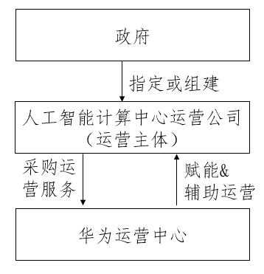
运营方案
AI算力项目定制
填写说明：
可交付性运营方案、交付模式；
运营策略，目标，客户述求，运营方案，解决方案支撑；
运营模式：发标方成立运营公司，采购华为运营支撑服务，三年期
运营团队组建：华为提供COO、CTO等关键角色，客户提供COO和财务，立足许昌、郑州，面向河南。
不涉及
序号 | 部门 | 职责 | 来源
1 | CEO | 负责对接政府各部委，获取资源及相关政策 | 政府
2 | COO | 日常运营工作总负责，分管运营拓展部和营销推广部 | 华为
3 | CTO | 对技术相关工作负责，同时兼任技术部Leader，配合COO开展运营拓展、客户对接等工作 | 华为
4 | 技术支撑部 | 负责现场的技术支持工作 | 华为
5 | 运营拓展部 | 拓展算力用户、渠道，进行用户分析、渠道管理 | 华为
6 | 营销推广部 | 行业解决方案包装、推广，活动策划、组织，用户管理 | 华为
7 | 财务部CFO | 负责运营公司相关费用收支、开票等财务工作 | 政府

Slide 51
目录
项目背景及概况
标书与合同分析
解决方案可交付性评审
项目交付方案
分包/伙伴能力评估
项目假设
项目交付风险
运营运维方案（可选）
项目服务成本测算
项目DRB决策点

Slide 52
项目服务成本测算-整体
PBA测算表
上载到此处

